Slide 1
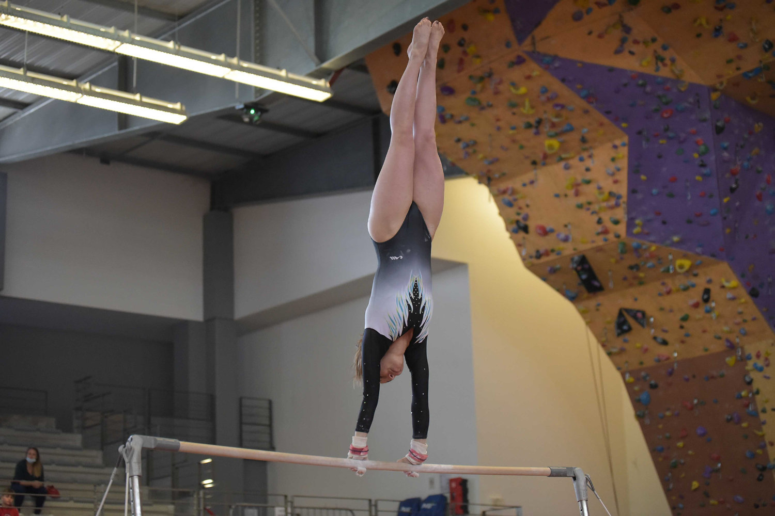
Code FIG 2022-2024
Sous titre Sous titre Sous titre
Sous titre Sous titre Sous titre
Sous titre Sous titre

Slide 2
Généralités
Le jugement de l’exercice commence avec l’appel sur le tremplin ou le tapis.
Tout support supplémentaire placé sous le tremplin (ex. planchette) n’est pas autorisé.
Hauteur des Barres : BI :1,75 m et BS : 2,55 m
Possibilité de monter les 2 portes mains de 5 cm si les pieds touchent le tapis.

Slide 3
Généralités Aménagement FSCF
Si la gymnaste lors de son premier essai, touche le tremplin, les barres ou passe sous les barres :
Déduction de 1,00 pt.
Elle doit commencer son exercice.
L’entrée ne recevra pas de valeur.
Le Jury D appliquera la déduction sur la Note Finale.
Un 2ème essai est autorisé pour l’entrée (Sans pénalité) si la gymnaste n’a PAS touché le tremplin, les barres ou n’est pas passée sous les barres.
Un 3ème essai n’est pas autorisé.
Art 2.4 :
La gymnaste passe sous BI pour exécuter l’entrée : - 0,30 pt sur la note finale par le jury D Pas d’application FSCF

Slide 4
Bonification de la Note D Aménagement FSCF
Valorisation | + 0,30 Pt | + 0,60 Pt | + 0,90 Pt | + 1,20 Pt
 | Note D comprise entre | Note D comprise entre | Note D comprise entre | Note D comprise entre
Barres | 1,40 à 2,00 | 2,10 à 2,70 | 2,80 à 3,00 | 3,10 et +

Slide 5
Contenu de l’exercice Aménagement FSCF
Après notification du jury D, le jury E additionnera la déduction pour exercice trop court aux autres déductions (exécution/artistique) :
Avec l’aménagement du code, la gymnaste conservera sa note D.
 | Junior-Senior | Benjamine-Minime-Cadette
7 éléments ou + reconnus | Pas de déduction | Pas de déduction
5-6 éléments reconnus | - 4,00 Pts | - 2,00 Pts
3-4 éléments reconnus | - 6,00 Pts | - 4,00 Pts
1-2 éléments reconnus | - 8,00 Pts | - 6,00 Pts
Pas d’éléments | - 10,00 pts | - 10,00 Pts

Slide 6
Contenu de l’exercice
Seuls 3 éléments différents issus de la même « racine d’élément », seront comptés dans l’ordre chronologique pour la VD, EC et VL (sauf bascules, grands tours Av/Ar et prises d’élan à l’ATR).
La racine d’élément est déterminée par le début de l’élément et la direction de la rotation (Av ou Ar).
Art 11.2 :
Les entrées et les sorties sont comptabilisées dans le nombre des racines.
Les éléments sans VD ne sont pas comptabilisés dans le nombre des racines.

Slide 7
Contenu de l’exercice
Exemples :
Ex 1 : A + B + C + X (pas de VD)
Ex 2 : B + C + D + C

Slide 8
Généralités Temps de chute
Lors d’une chute de l’agrès, la gymnaste dispose d’une interruption de 30 secondes avant de remonter sur les barres pour poursuivre son exercice.
Si la gymnaste dépasse le temps alloué avant de recommencer, une déduction neutre de 0,30 Pt sera appliquée.
Le chronométrage commence lorsque la gymnaste, après la chute, s’est relevée sur ses pieds.
L’exercice commence officiellement lorsque les pieds quittent le sol.
Si la gymnaste n’a pas recommencé son exercice dans les 60s, l’exercice est considéré comme terminé.

Slide 9
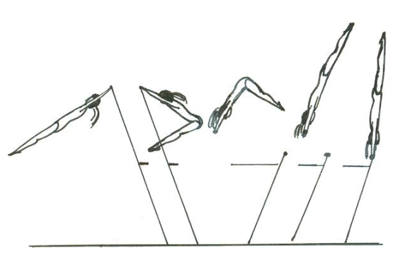
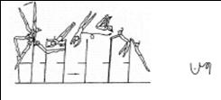
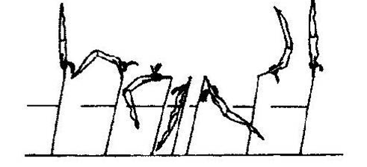
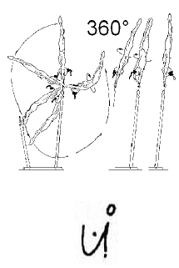
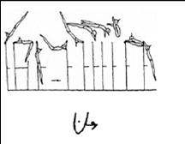
Exigences de composition (EC)
1) Envol de BS à BI | 2) Envol à la même Barre | 3) Prises différentes (sauf prises d’élan, entrées et sorties) | 4) Elément sans envol avec 1 tour ( 360°mini sauf entrée)
3.307
3.405 | 3.403
3.201 | 3.206
3.306

Slide 10
Généralités
A la réception, frôler/toucher le tapis avec les mains mais sans tomber : 0,30 pt.
(Rappel : appui sur le tapis avec 1 ou 2 mains : 1 pt)
Un bonus de 0,20 pt sera accordé pour les sorties de valeur C (Aménagement FSCF) et + si exécutées sans chute.

Slide 11
Déductions spécifiques
Fautes : S’il n’y a pas de chute la déduction maximum pour l’exécution ne peut pas dépasser 0,80 pt par élément | 0,10 | 0,30 | 0,50 ou +
Alignement du corps dans les ATR et élans à l’ATR | X | X
Ajustement des prises | X
Frôler le tapis |  | X
Heurter l’agrès avec les pieds |  |  | 0,50
Heurter le tapis avec les pieds |  |  | 1,00
Mouvement non caractéristique(élément avec impulsion 2 pieds ou cuisses) |  |  | 0,50
Mauvais rythme des éléments | X

Slide 12
Déductions spécifiques
Fautes : S’il n’y a pas de chute la déduction maximum pour l’exécution ne peut pas dépasser 0,80 pt par élément | 0,10 | 0,30 | 0,50 ou +
Hauteur insuffisante des éléments avec envol | X | X
Sous rotation pour les éléments avec envol | X
Extension insuffisante dans les bascules | X
Elan intermédiaire |  |  | 0,50
Elan à vide |  |  | 0,50
Angles à la fin des éléments | X | X | X
Amplitude des : - Elans en Av & Ar sous l’horizontale - Prises d ’élans | X X | X

Slide 13
Déductions spécifiques Aménagement FSCF
Nota : Il est important de séparer les fautes pour élan intermédiaire, la prise d’élan et l’évaluation de l’élément.
Exemple :
Elan intermédiaire - Faute à 0,50 pt
Prise d’élan sous les 45° - Faute à 0,30 pt
Soleil (Bras et jambes fléchies) - Fautes à 0,30 pt + 0,30 pt
Pour ce cas , le total des fautes s’élèvera à : 1,40 pt
Fautes : S’il n’y a pas de chute la déduction maximum pour l’exécution ne peut pas dépasser 0,80 pt par élément | 0.10 | 0.30 | 0.50 ou +
Fermeture excessive de l’angle du bassin dans le fouetté (sortie) | X | X

Slide 14
Déductions pour la composition
Fautes : | 0,10 | 0,30 | 0,50 ou +
Sauter de BI à BS |  |  | X
Suspension BS poser les pieds sur BI, saisir BI |  |  | X
Plus de 2 éléments identiques liés directement avant la sortie | X

Slide 15
Déductions spécifiques
Elan à vide : élan avant ou arrière sans exécuter d’élément contenu dans le tableau des difficultés, suivi d’un élan dans l’autre direction.
Elan intermédiaire : reprise d’élan de l’appui facial et/ou grand élan qui n’est pas nécessaire à l’exécution de l’élément suivant. Une seule fois la pénalité par élément.

Slide 16
Valeur de liaison
0.10 | 0.20
D + D (ou plus) | D (envol à la même barre ou de BI à BS) + C ou plus (sur BS et doit être exécutée dans cet ordre).
 | E + E (Dont un avec envol) F + D (Tous les deux avec envol)
Remarque : les éléments C/D doivent avoir un envol ou au minimum un ½ tour (180°)

Slide 17
Sortie Aménagement FSCF
a) Pas de tentative de sortie du tout
Pas de VD- 7 éléments seulement sont comptés (Jury D)
0,50 pas de sortie (Jury E)
1,00 Pt de chute (Jury E). Si la gymnaste remonte sur la barre pour exécuter la sortie, on applique la déduction pour chute (pas de pénalité « pas de sortie »).
b) Si la sortie est commencée ex 1: avec début de salto (sans réception sur les pieds)
Pas de VD- 7 éléments seulement sont comptés (Jury D)
Chute 1,00 Pt (Jury E)

Slide 18
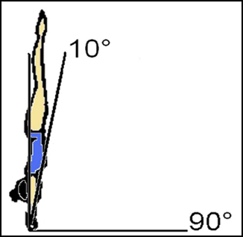
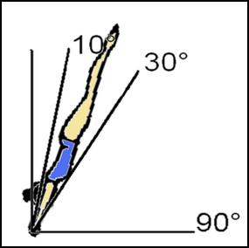
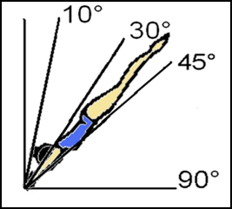
Technique: reconnaissance des éléments
Prises d’élans à l’Appui Tendu Renversé
L’ATR est considéré comme réalisé quand toutes les parties du corps sont à la verticale.
Jury D élément terminé :
dans les 10° par rapport à la verticale :
- VD attribuée
˃ 10°
- pas de VD
Jury E :
- ˃ 10° - 30° pas de déduction
- ˃ 30° - 45° – 0.10 pt
- ˃ 45° – 0,30 pt
PAS DE VD
0.10
0.30
PAS DE VD

Slide 19
Technique: reconnaissance des éléments Aménagement FSCF
Éléments circulaires à l’ATR sans tours et éléments avec envol de BS à l’ATR BI
Jury D : Si l’ATR se termine dans les 10° de chaque côté de la verticale la VD sera attribuée.
Si élément terminé
> 10° avant la verticale – Pas de VD
> 10° après la verticale – VD inférieure
Pas de dévaluation pour le soleil et la lune
Jury E :
- De 0° - 30° – Pas de pénalité
- ˃ 30° - 90° – 0.10 pt
- ˃ 90° – 0.50 pt
10°
10°
30
Pas de VD
0.10
1 VD Inférieure
90
0.50

Slide 20
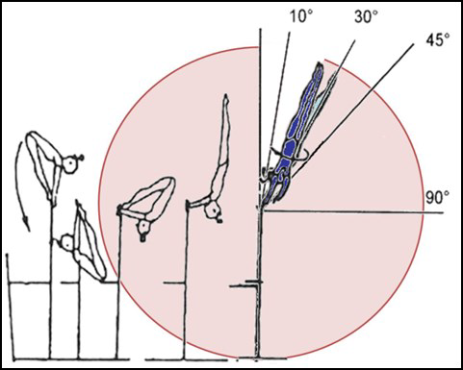
Technique: reconnaissance des éléments Aménagement FSCF
Élans – éléments avec tours qui :
- n’atteignent pas l’ATR
- ne passent pas par la verticale
- continuent le mouvement après la rotation dans la direction opposée
Jury D :
- < 10° de la verticale VD attribuée
- ˃ 10° 1 VD inférieure à l’élément à l’ATR est attribuée
Jury E :
- De 0° - 30° – Pas de pénalité
- ˃ 30° - 90° – 0.10 pt
- ˃ 90° – 0.50 pt
0.10
1 VD Inférieure
0,50

Slide 21
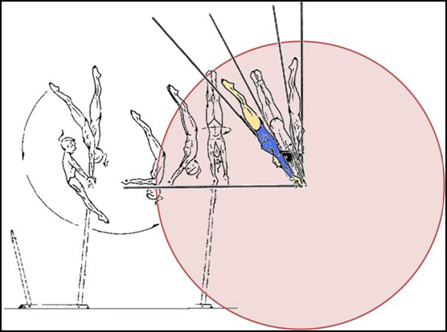
Technique: reconnaissance des éléments Aménagement FSCF
Éléments circulaires à l’ATR avec rotation à l’ATR et prises d’élan avec rotation à l’ATR
- Jury D :
Si élément terminé
Dans les 10° de la verticale(de chaque côté) : VD attribuée
- Jury E :
- > 10° - 30° – Pas de pénalité
- ˃ 30° - 90° – 0,10 pt
- ˃ 90° – 0.50 pt
1 VD Inférieure
0.10
0.50

